Slide 1

Разработка Windows-приложений с использованием Windows API

Slide 2
Все консольные приложения имеют архитектуру DOS-программ
(Disk Operating System)

Slide 3
В таких программах код выполняется последовательно от начала до конца в предопределенном порядке

Slide 4
В такой архитектуре взаимодействие между системой и программой инициирует сама программа

Slide 5
Например, программа запрашивает разрешение на ввод и вывод данных

Slide 6
Таким образом, консольные приложения, написанные в соответствии с архитектурой DOS-программ, при необходимости сами обращаются к операционной системе

Slide 7
Операционная система никогда не вызывает прикладную программу

Slide 8
Взаимодействие Windows-приложения с внешним миром и операционной системой строится на основе событий и сообщений

Slide 9
Событие – это действие, инициированное пользователем, либо операционной системой, либо приложением

Slide 10
Любому событию соответствует сообщение, которое однозначно идентифицирует произошедшее событие

Slide 11
Сообщение - это уведомление о том, что произошло некоторое событие

Slide 12
Сообщение – это уникальная целочисленная константа

Slide 13
Обычно в программе вместо целочисленных номеров используются макроопределения
#define WM_PAINT 0x000F

Slide 14
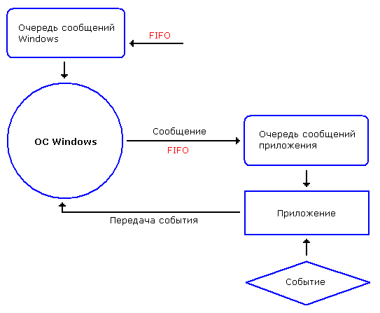
События и сообщения

Slide 15
Окно – это некоторый объект, обладающий набором свойств и занимающий определенную область оперативной памяти

Slide 16
Для любого окна Windows выделяет дескриптор (handle), который уникально идентифицирует окно в пределах системы

Slide 17
Именно при помощи дескриптора Windows определяет какому окну нужно отправить сообщение

Slide 18
У любого окна есть оконная процедура, которая получает все сообщения, предназначенные окну

Slide 19
В ней программист может выполнить обработку поступающих сообщений

Slide 20
Windows может посылать программе сообщения самых различных типов

Slide 21
Таким образом, программирование под Windows, в сущности, сводится к обработке сообщений

Slide 22
Сообщения поступают в программу неупорядоченным образом

Slide 23
Невозможно предугадать какое сообщение придет в следующий момент времени

Slide 24
Отсюда следует, что нельзя заранее знать какой фрагмент кода оконной процедуры будет выполняться в конкретный момент времени

Slide 25
Это обуславливает нелинейный способ выполнения программы

Slide 26
Оконный класс (window class) — это структура, определяющая основные характеристики окна

Slide 27
К ним относятся стиль окна и связанные с окном ресурсы, такие как пиктограмма, курсор, меню и кисть для закрашивания фона

Slide 28
Кроме того, одно из полей структуры содержит адрес оконной процедуры

Slide 29
На основе одного и того же оконного класса можно создавать множество окон и при этом использовать одну и ту же оконную процедуру

Slide 30
Структура WinAPI-приложения

Slide 31
Минимальное WinAPI-приложение должно содержать как минимум две функции:
WinMain — главную функцию, в которой создается основное окно программы и запускается цикл обработки сообщений
WndProc — оконную процедуру, обеспечивающую обработку сообщений для основного окна программы

Slide 32
WinMain является точкой входа в программу и выполняет следующие действия:
определение класса окна
регистрация класса окна
создание окна
отображение окна
запуск цикла обработки сообщений

Slide 33
Оконная процедура является функцией обратного вызова или CALLBACK–функцией

Slide 34
Это означает, что в коде приложения не существует прямого вызова такой функции

Slide 35
Такая функция всегда вызывается операционной системой

Slide 36
Оконная процедура получает все сообщения, предназначенные окну

Slide 37
После того как сообщение получено, оконная процедура ищет функцию-обработчик данного сообщения

Slide 38
Если обработчик определен в коде программы, то выполняется его тело, иначе вызывается стандартный Windows-обработчик

